Slide 1
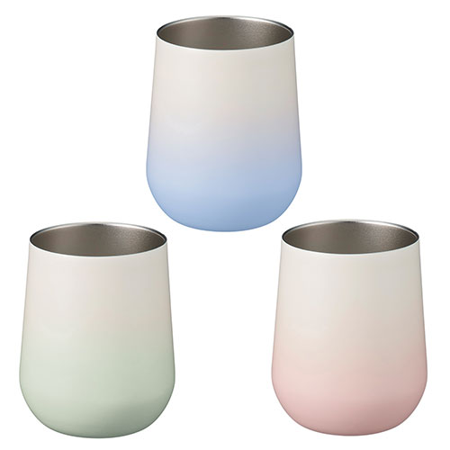
【提案書】
グラデーションサーモラウンドタンブラー
特徴
350ml缶をそのまま入れてホルダーとしても利用可能なラウンドタンブラーです。淡くも鮮やかなグラデーションがオシャレで、オリジナル名入れも可能なため物販用にも記念用にも人気です。
納期
納期スペース
仕様
カラー展開：全3色
素材：ステンレス(18-8)、PP 他
サイズ：φ72×99 (mm)※外径φ82 (mm)
容量：310ml
包装：PE袋、紙箱
備考：取説付(紙箱面)
お見積
お見積りスペース

